Slide 1
生产者、消费者问题
—— 操作系统实验

Slide 2
实验目的
掌握基本的同步互斥算法，理解生产者和消费者模型。
了解Windows 2000/XP中多线程的并发执行机制，线程间的同步和互斥。
学习使用Windows 2000/XP中基本的同步对象，掌握相应的API。

Slide 3
相关基础知识——进程同步1
进程同步：为避免OS在多道程序环境下由于进程的异步性给系统造成混乱引入同步机制。其主要任务是使并发执行的进程（含线程）之间能有效地共享资源和相互合作。

Slide 4
相关基础知识——进程同步2
进程相互间的制约关系：
◆间接相互制约：源于各进程对临界资源的访问，用互斥方式协调进程
◆直接相互制约：源于进程间为共同完成任务的相互合作，用同步方式协调进程

Slide 5
相关基础知识——同步对象1
同步对象：Windows用来实现同步和互斥的实体。常见的同步对象：
信号量（Semaphore）、
互斥量（Mutex）、
临界段（Critical Section）
事件（Event）等。

Slide 6
相关基础知识——同步对象2
同步对象的使用：
①创建或者初始化；
②请求该同步对象，随即进入临界区，这一步对应于互斥量的上锁；
③释放该同步对象，这一步对应于互斥量的解锁。

Slide 7
相关基础知识——同步对象3
通常这些对象是全局的，或者对相关进程（或线程）来说是全局的，所以可以在一个进程中创建的同步对象，在其他线程中都可以使用，从而实现了同步互斥。互斥量、信号量、事件可以跨线程甚至跨进程使用以实现同步。

Slide 8
相关基础知识——生产消费者模型1
模型特点：
主进程中创建n个线程来模拟生产者或者消费者。生产者生产产品，消费者只消费指定生产者的产品。

Slide 9
相关基础知识——生产消费者模型2
缓冲池（本实验是数组）代表产品，缓冲池的不同值代表产品的状态：
-1：空闲；
-2：被写状态；
其他值（大于0）：可消费的产品编号（以生成者的线程编号表示）

Slide 10
相关基础知识——生产消费者模型3
缓冲池不是环形循环的，也不要求按顺序访问。生产者可以把产品放到目前某一个空缓冲区中。
共享缓冲区作为空闲空间的条件：共享缓冲区的数据满足了所有关于它的消费需求，此时该空闲空间允许新的生产者使用。

Slide 11
相关基础知识——生产消费者模型4
为生产者分配缓冲区时各生产者间必须互斥，此后各个生产者的具体生产活动可以并发。
消费者之间只有在对同一产品进行消费时才需要互斥，同时在消费过程结束时需要判断该消费对象是否已经消费完毕并清除该产品。

Slide 12
相关基础知识——生产消费者模型5
线程信息的结构：线程信息写入“测试用例文件”（为一个文本文件）中，格式和含义如下：
3
1 P 3
2 P 4
3 C 4 1
4 P 2
5 C 3 1 2 4

Slide 13
相关基础知识——生产消费者模型6
第一行说明程序中设置几个临界区，其余每行分别描述了一个生产者或者消费者线程的信息。
每一行的各字段间用Tab键隔开。不管是消费者还是生产者，都有一个对应的线程号，即每一行开始字段那个整数。

Slide 14
相关基础知识——生产消费者模型7
第二个字段用字母P或者C区分是生产者还是消费者。
第三个字段表示在进入相应线程后，在进行生产和消费动作前的休眠时间，以秒计时；通过调整这一列参数，控制开始进行生产和消费动作的时间。

Slide 15
相关基础知识——生产消费者模型8
如果是代表生产者，则该行只有三个字段。如果代表消费者，则该行后边还有若干字段，代表要求消费的产品所对应的生产者的线程号。
生产和消费的规则：
◆共享缓冲区存在空闲空间时，生产者即可使用共享缓冲区。

Slide 16
相关基础知识——生产消费者模型9
◆某一生产者生产一个产品后，可能不止一个消费者，或者一个消费者多次地请求消费该产品。此时，只有当所有的消费需求都被满足以后，该产品所在的共享缓冲区才可以被释放，并作为空闲空间允许新的生产者使用。

Slide 17
相关基础知识——生产消费者模型10
◆每个消费者线程的各个消费需求之间存在严格的先后顺序。
如 “5 C 3 1 2 4”，可知这代表一个消费线程，该线程请求消费顺序严格为1、2、4号生产者线程生产的产品。

Slide 18
程序的实现——实验环境
Windows2000 ＋ VC6.0
利用Windows SDK提供的系统接口（API，应用程序接口）完成程序的功能。API是操作系统提供的用来进行应用程序设计的系统功能接口。
安装VC时 SDK已经安装
使用API，需要包含对API函数进行说明的SDK头文件，最常见的就是windows.h。

Slide 19
程序的实现—相关API函数的介绍1
CreateThread
功能：创建一个线程，该线程在调用进程的地址空间中执行。
格式：HANDLE CreateThread(
LPSECURITY_ATTRIBUTES lpThreadAttributes,
DWORD dwStackSize,
LPTHREAD_START_ROUTINE lpStartAddress,
LPVOID lpparamiter,
DWORD dwCreationFlags,
LPDWORD lpThreadId)；
参数：lpStartAddress：函数指针，新创建的线程要执行该函数。

Slide 20
程序的实现—相关API函数的介绍2
CreateMutex
功能：产生一个命名的或者匿名的互斥量对象。WaitForSingleObject（对应p操作）锁上互斥锁，ReleaseMutex（对应v操作）打开互斥锁
格式： HANDLE CreateMutex(
LPSECURITY_ATTRIBUTES lpMutexAttributes,
BOOL bInitialOwner,
LPCTSTR lpName);

Slide 21
程序的实现—相关API函数的介绍3
CreateSemaphore
功能：创建一个命名的或者匿名的信号对象。信号量可以看作是在互斥量上的一个扩展。
格式：HANDLE CreateSemaphore(
LPSECURITY_ATTRIBUTES lpSemaphoreAttributes,
LONG lInitialCount,
LONG lMaximumCount,
LPCTSTR lpName);

Slide 22
程序的实现—相关API函数的介绍4
WaitForSingleObject
功能：使程序处于等待状态，直到信号量（或互斥量）hHandle出现或者超过规定的等待最长时间，信号量出现指信号量大于或等于1，互斥量出现指打开互斥锁。在返回之前将信号量减1或者锁上互斥锁。
格式： DWORD WaitForSingleObject(
HANDLE hHandle,
DWORD dwMilliseconds);

Slide 23
程序的实现—相关API函数的介绍5
ReleaseSemaphore
功能：将所指信号量加上指定大小的一个量，执行成功，则返回非0值。
格式：
BOOL ReleaseSemaphore(
HANDLE hSemaphore,
LONG lReleaseCount,
LPLONG lpPreviousCount);

Slide 24
程序的实现—相关API函数的介绍6
ReleaseMutex
功能：用来打开互斥量，即将互斥量加1。成功调用则返回0。
格式：
BOOL ReleaseMutex(
HANDLE hMutex //互斥量指针
);

Slide 25
程序的实现—相关API函数的介绍7
InitializeCriticalSection
功能：该函数初始化临界区对象。
格式：VOID InitializeCriticalSection(
LPCRITICAL_SECTION lpCriticalSection );
参数说明
lpCriticalSection：指向临界区对象的指针。

Slide 26
程序的实现—相关API函数的介绍8
EnterCriticalSection
功能：该函数用于等待指定临界区对象的所有权。当调用线程被赋予所有权时，该函数返回。
格式：VOID EnterCriticalSection(
LPCRITICAL_SECTION lpCriticalSection );
参数说明
lpCriticalSection：指向临界区对象的指针。

Slide 27
程序的实现—相关API函数的介绍9
LeaveCriticalSection
功能：该函数释放指定的临界区对象的所有权。
格式：VOID LeaveCriticalSection(
LPCRITICAL_SECTION lpCriticalSection);
参数说明
lpCriticalSection：指向临界区对象的指针。

Slide 28
程序的实现——程序的结构1
一个主函数：初始化缓冲区和各个同步对象并完成线程信息的读入和记录，最后根据该组线程记录启动模拟线程，并等待所有线程的运动结束后退出整个程序。

Slide 29
程序的实现——程序的结构2
用于模拟消费和生产者的两个函数：运行于相应线程中完成对缓冲区的读写动作，生产者和消费者线程之间通过同步对象的使用实现了生产和消费动作的同步与互斥，是本实验的核心所在。

Slide 30
程序的实现——程序的结构3
三个辅助函数：
FindProducePosition：找出当前可以进行产品生产的空缓冲区位置
FindBufferPosition：找出当前所需生产者生产的产品位置
IfInOtherRequest：确认是否还有对同一产品的消费请求未执行
程序的流程图如下图所示。

Slide 31
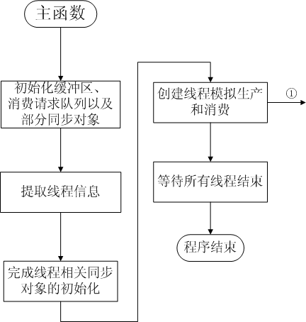
主函数

Slide 32
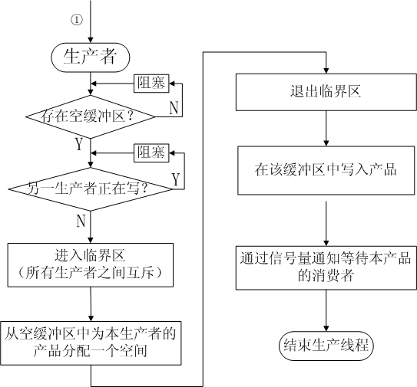
生产者线程

Slide 33
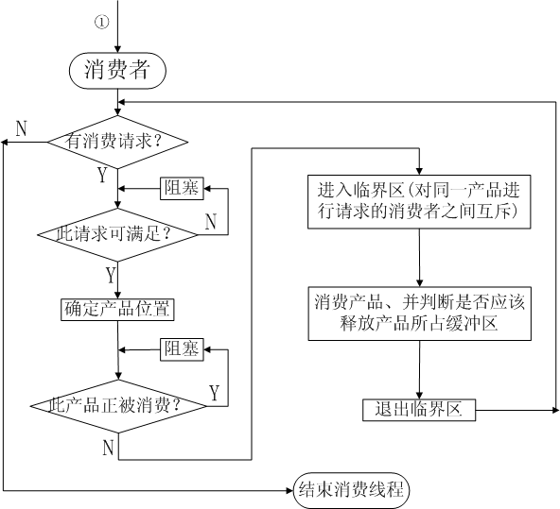
消费者线程

Slide 34
程序的实现——数据结构1
分析生产消费模型及程序结构，定义如下数据结构：
用一个整型数组Buffer_Critical来代表缓冲区。生产产品、消费产品都需要访问该组缓冲区。

Slide 35
程序的实现——数据结构2
自定义结构体ThreadInfo记录一条线程的信息，即将测试用例文件中的一行信息记录下来，用于程序创建相应的生产者或者消费者
ThreadInfo结构类型的数组Thread_Info存放多个线程信息。

Slide 36
程序的实现——数据结构3
struct ThreadInfo
{
int serial; //线程序列号
char entity //是P还是C
double delay; //线程延迟时间
int thread_request[MAX_THREAD_NUM]; //线程请求队列
int n_request; //请求个数
};

Slide 37
程序的实现——数据结构4
用到的同步对象：
生产者之间的写写互斥：定义互斥量h_mutex，使生产者互斥访问下一个可用于生产的空临界区。

Slide 38
程序的实现——数据结构5
消费者和生产者之间的读写同步：每一个生产者用一个信号量与其消费者同步，通过设置h_Semaphore[MAX_THREAD_NUM]信号量数组实现，该组信号量用于表示相应产品已生产。

Slide 39
程序的实现——数据结构6
消费者之间的读互斥：每一个缓冲区用一个同步对象实现该缓冲区上消费者之间的互斥，这通过设置临界区对象数组PC_Critical[MAX_BUFFER_NUM]实现。

Slide 40
程序的实现——数据结构7
空缓冲区作为临界资源，要设置信号量empty_semaphore来表示空缓冲区数目，指示缓冲区中是否存在空位置，以便开始生产下一个产品

Slide 41
实验步骤1
用ftp从服务器下载源程序文件PC.cpp和测试用例文件test1.txt、test2.txt，并拷贝到自己创建的windows目录下。
打开VC，选择菜单项File－>Open，选择刚下载的PC.cpp，此时显示了编辑界面。

Slide 42
实验步骤2
阅读并分析源程序，结合测试用例文件，先预测程序的执行结果，然后再实际执行程序来验证自己的分析结果
通过调用菜单项Build->Rebuild all进行编译连接，若编译错误则要调试；编译成功后可以在指定的工程目录的子目录debug下得到PC.exe可执行程序

Slide 43
实验步骤3
运行：先把给定的测试用例文件存入该debug目录下；不在VC下直接运行，转到DOS控制台进入debug目录运行程序，输入格式：
“PC 测试用例文件名”

Slide 44
实验注意点1
在修改测试用例文件时，由于涉及文件的格式问题，最好在记事本中手工逐个输入数据，而不要用复制粘贴数据。此外，还需注意：
P和C要大写；
每一行的各字段间用Tab键隔开；
每一行末尾不能有空格符；
最后一行末尾不能换行

Slide 45
实验注意点2
用第二个测试用例时会出现死锁；要求修改测试用例以使程序避免死锁，至少两种修改方法。

Slide 46
实验注意点3
windows实验，根据实验报告要求填写报告，要求填写运行结果的可以屏幕拷贝文字。
～完～

